Slide 1
Flight Booking Chatbot Une solution alimentée par l’IA pour prédire avec precision les prix des vols
Auteurs :
Tientcheu Ngaleu Larry Jordan,
Kameni Kameni Olivier,
Ej-Jaidi Aymane

Slide 2
Plan de la présenation
Flight Booking Chatbot
Introduction
Structure du Projet
Vue d'ensemble du Backend
Processus du Modèle AI
Nettoyage des Données
Entraînement du Modèle
Évaluation du Modèle
API Backend
Exemple de Réponse de l’API
Aperçu du Frontend
Conclusion

Slide 3
Flight Booking Chatbot
Optimisation du modèle AI pour la prédiction de prix
Prévision précise des prix basée sur l'IA
L'IA permet de prédire les prix des vols avec exactitude, offrant une expérience client optimale.
Le modèle AI a été entraîné et testé, garantissant des résultats fiables pour la réservation des vols.

Slide 4

Introduction
Optimisation de l'algorithme de tarification des vols : L'amélioration de l'algorithme de tarification garantit des prix de vols compétitifs.
Incorporation de facteurs saisonniers dans : la prédiction de prix: Intégrer les variations saisonnières permet d'adapter les prix en fonction de la demande.

Slide 5


Structure du projet
01
02
API Flask pour interagir avec le modèle d'IA
Implémentation d'une base de données PostgreSQL
L'API Flask fournit des routes pour interagir avec le modèle d'IA, facilitant l'utilisation du chatbot.
La base de données PostgreSQL permet de stocker les données importantes pour la prédiction des prix des vols.

Slide 6
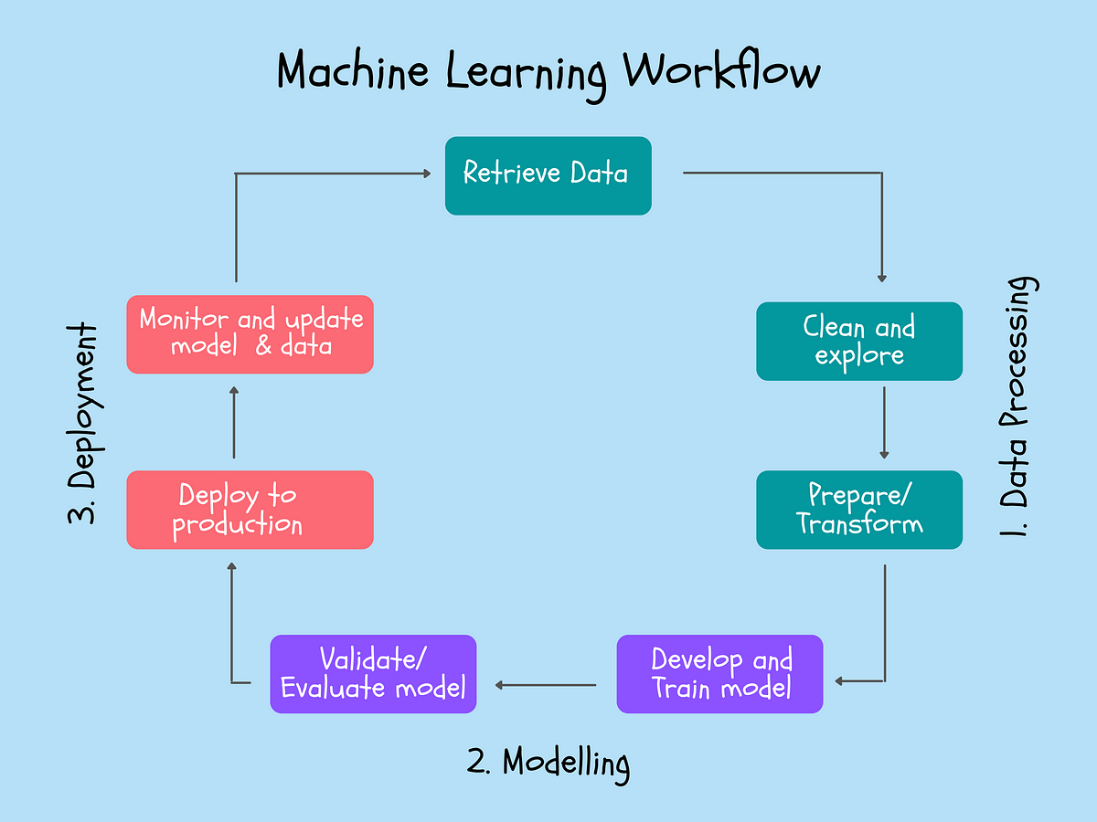
Processus du modèle IA
Importance du nettoyage des données: Le nettoyage garantit des données fiables pour entraînement et évaluation du modèle.
Entraînement du modèle AI: L'entraînement assure l'adaptation du modèle aux données, améliorant la précision des prévisions de prix.
Évaluation du modèle pour la fiabilité: L'évaluation vérifie la performance du modèle, assurant des prédictions précises dans la production.

Slide 7
Type de Modèles entrainés
Entraînement du Modèle pour la prédiction des prix
Entraînement du Modèle pour le Chatbot
Le modèle est entraîné sur les séquences de prompts et de réponses.
Nous y entraînons trois modèles : régression linéaire, Random forest, réseau de neurones.

Slide 8
Nettoyage des Données
Analyse approfondie des vols domestiques US
Conversion des distances en kilomètres pour calculer les coûts
Identification des mois les plus avantageux pour les réservations
L'analyse révèle des informations cruciales sur les vols intérieurs aux États-Unis, orientant la prédiction des prix.
La conversion optimise la précision du calcul du coût de chaque vol basée sur la distance parcourue.
Déterminer les mois les plus avantageux guide les clients vers des périodes tarifaires idéales pour leurs voyages.

Slide 9
Entraînement du Modèle
Entraînement du Modèle
Modèle Neural Network pour prédiction de prix
Le choix du Réseau de Neurones repose sur l'évaluation des performances comparées.
Le modèle Neural Network offre la meilleure précision dans la prédiction des prix des vols.

Slide 10
Évaluation du Modèle
Validation des performances du modèle AI
Vérification de l'exactitude du modèle Neural Network
Le test du modèle AI garantit sa fiabilité et son efficacité opérationnelle dans la prédiction des prix.
L'évaluation du modèle Neural Network assure sa pertinence et sa capacité exceptionnelle de prédiction des prix.

Slide 11
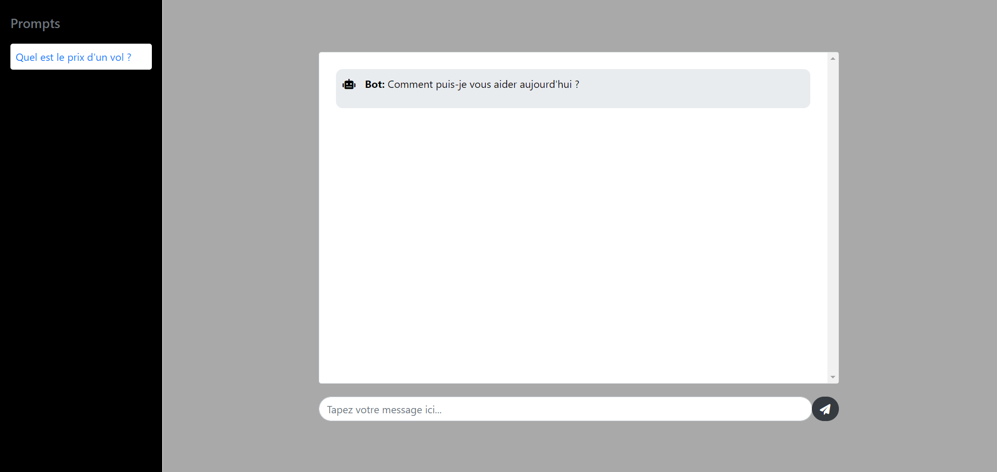
Aperçu du Frontend

Slide 12
Conclusion

